Slide 1
双闭环H桥可逆直 流脉宽调速系统设计与分析

Slide 2
设计步骤
Table of Contents
1
调速控制系统设计
电源及操作系统设计（简）
2
3
双闭环调节器电路设计
4
仿真模型
5
参数计算与计算机仿真

Slide 3
实验项目概括
本实验设计了一套实验用双闭环直流调速系统，详细介绍了系统主电路、反馈电路、触发电路及控制电路的具体实现。对系统的性能指标进行了实验测试，表明所设计的双闭环调速系统运行稳定可靠，具有较好的静态和动态性能，达到了设计要求。采用MATLAB软件中的控制工具箱对直流电动机双闭环调速系统进行计算机辅助设计，以此验证设计的调速系统是否可行.

Slide 4
01
调速控制系统设计
PART

Slide 5
a．双闭环直流调速系统的静特性分析:
一：控制系统动静态数学模型建立：
分析静特性的关键是掌握PI调节器的稳态特征，一般存在两种状况：饱和——输出达到限幅值，不饱和——输出未达到限幅值。当调节器饱和时，输出为恒值，输入量的变化不再影响输出，除非有反向的输入信号使调节器退出饱和，换句话说，饱和的调节器暂时隔断了输入和输出的联系相当于使该调节环开环。当调节器不饱和时，PI的作用使输入偏差电压ΔU在稳态时总为零。

Slide 6
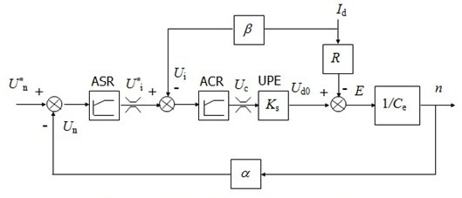
图一 双闭环直流调速系统的稳态结构框图

Slide 7
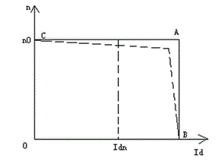
图二 双闭环直流调速系统的静特性

Slide 8
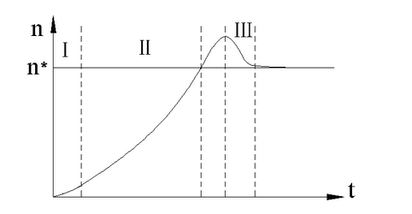
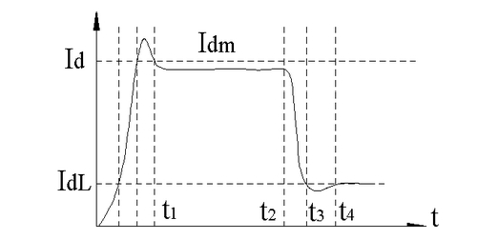
b．制系统动态性能分析：
由于在起动过程中转速调节器ASR经历了不饱和、饱和、退饱和三种情况，整个动态过程就分成图中标明的Ⅰ、Ⅱ、Ⅲ三个阶段 ：第一阶段是电流上升阶段，第二阶段是恒流升速阶段，第三阶段是转速调节阶段。
图三 启动过程电流转速波形

Slide 9
二：调速系统总体结构设计：
双闭环调速系统的工作过程和原理：电动机在启动阶段，电动机的实际转速(电压)低于给定值,速度调节器的输入端存在一个偏差信号，经放大后输出的电压保持为限幅值,速度调节器工作在开环状态,速度调节器的输出电压作为电流给定值送入电流调节器, 此时则以最大电流给定值使电流调节器输出移相信号,直流电压迅速上升,电流也随即增大直到等于最大给定值, 电动机以最大电流恒流加速启动。电动机的最大电流(堵转电流)可以通过整定速度调节器的输出限幅值来改变。在电动机转速上升到给定转速后，速度调节器输入端的偏差信号减小到近于零,速度调节器和电流调节器退出饱和状态,闭环调节开始起作用。对负载引起的转速波动,速度调节器输入端产生的偏差信号将随时通过速度调节器、电流调节器来修正触发器的移相电压，使整流桥输出的直流电压相应变化,从而校正和补偿电动机的转速偏差。另外电流调节器的小时间常数, 还能够对因电网波引起的电动机电枢电流的变化进行快速调节,可以在电动机转速还未来得及发生改变时,迅速使电流恢复到原来值,从而使速度更好地稳定于某一转速下运行。

Slide 10
双闭环调速系统的起动过程有以下三个特点：
（1）饱和非线形控制：随着ASR的饱和与不饱和，整个系统处于完全不同的两种状态，在不同情况下表现为不同结构的线形系统，只能采用分段线形化的方法来分析，不能简单的用线形控制理论来笼统的设计这样的控制系统。
（2）转速超调：当ASR采用PI调节器时，转速一定会超调。一般是容许转速略有超调的，对于完全不能有超调的，应用其他控制方法控制。
（3）准时间最优控制：对于电力拖动系统，在电动机允许过载能力下的恒流起动，即为时间最优控制。虽然实际起动过程与理想启动过程相比还有一些差距，但无伤大局，可称作“准时间最优控制” 。
抗扰性能分析
双闭环调速系统一般具有还不错的动态性能。其中抗扰性能对于调速系统动态性能来说是最重要的，它主要包括抗电网电压扰动和抗负载扰动。

Slide 11
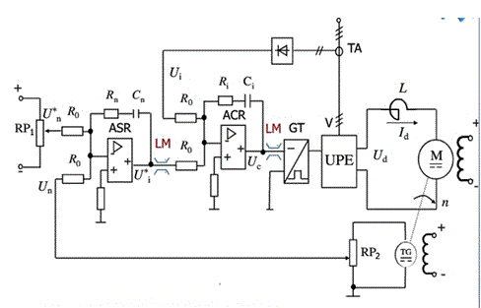
图四 双闭环调速系统稳态的结构图

Slide 12
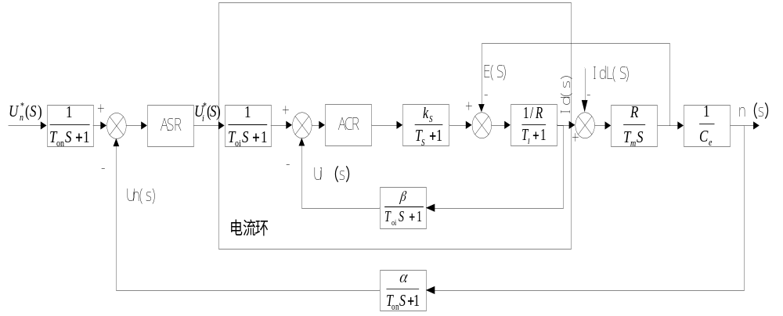
动态结构图
转速环

Slide 13
三：调节器选择
典型Ⅰ型系统可以在跟随性能上做到超调量小，但抗扰性能稍差；典型Ⅱ系统的超调量相对较大，抗扰性能却比较好。根据这一依据，实际控制系统对于各种动态指标的要求各不相同选用的系统类型也不同。如调速系统的动态特性以抗扰性能为主，则应首先典型Ⅱ系统；而随系统的动态性能指标以跟随性能为主，可按典型Ⅰ型系统设计。

Slide 14
02
四：控制电源设计
PART
Click here to add your title

Slide 15
H桥双极式逆变器的工作原理
脉宽调制器的作用是：用脉冲宽度调制的方法，把恒定的直流电源电压调制成频率一定宽度可变的脉冲电压序列，从而平均输出电压的大小，以调节电机转速。
H形双极式逆变器电路如图所示。这时电动机M两端电压的极性随开关器件驱动电压的极性变化而变化。

Slide 16
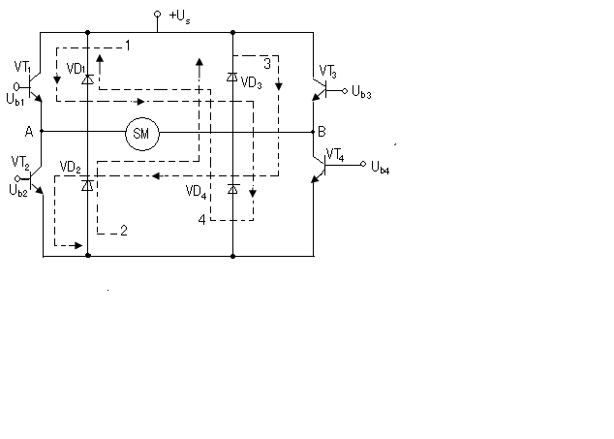
图六 H形双极式逆变器电路

Slide 17
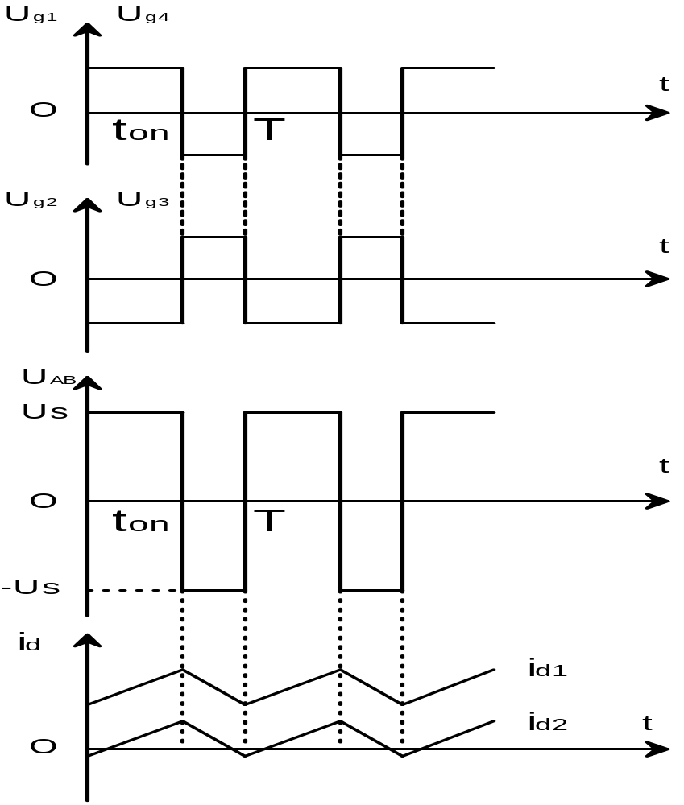
图七 H形双极式逆变器的驱动电压波形

Slide 18
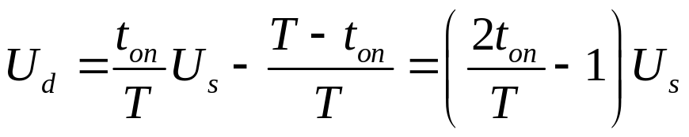
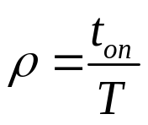
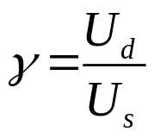
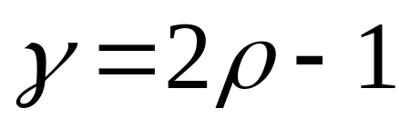
双极式控制可逆PWM变换器的输出平均电压为
如果定义占空比 ，电压系数
则在双极式可逆变换器中

Slide 19
03
双闭环调节器电路设计
PART
Click here to add your title

Slide 20
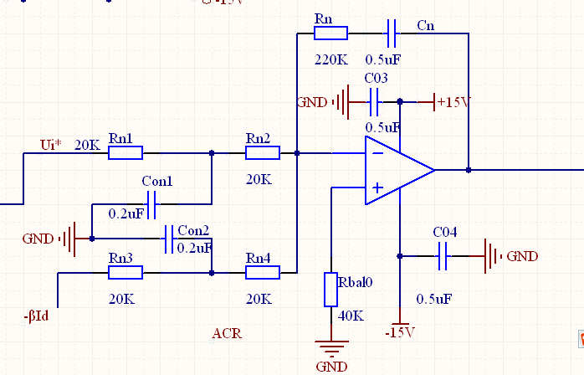
电流调节器
由于电流检测中常常含有交流分量，为使其不影响调节器的输入，需加低通滤波。此滤波环节传递函数可用一阶惯性环节表示。为了平衡反馈信号的延迟，在给定通道上加入同样的给定滤波环节，使二者在时间上配合恰当。
图九 含给定滤波与反馈滤波的PI型电流调节器

Slide 21
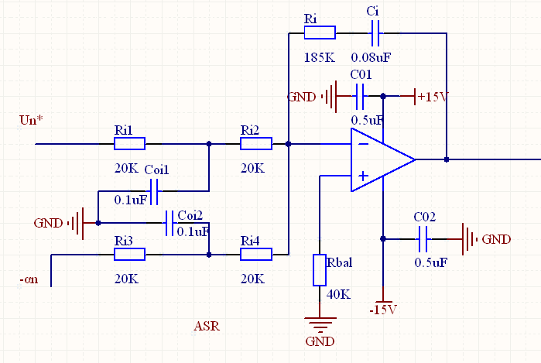
3.3.2 转速调节器
转速反馈电路如图所示，由测速发电机得到的转速反馈电压含有换向纹波，因此也需要滤波，根据和电流环一样的原理，在转速给定通道上也加入相同时间常数的给定滤波环节。
图十 含给定滤波与反馈滤波的PI型电转速调节器

Slide 22
04
参数计算与计算机仿真
PART
Click here to add your title

Slide 23
①设计要求
稳态无静差，
电流超调量σi％≤5%，
到额定转速时的转速超调量σn％≤10％。

Slide 24
②电动机基本参数
直流电动机额定电压： U_{N}=54V 调速范围：D=10
额定电流： IN=3.24A
静差率： s<=5%
额定转速： n_{N}=1450r/min
电枢电阻： Ra=1.5Ω
电枢回路总电阻： R=4Ω
电枢电感： L = 2mH
转动惯量： J=0.76g.㎡

Slide 25

稳态参数计算
电枢电动势：E=Un-In=49.14
理想空载转速：n₀=n_{N}+rIn/Ce=1593.36
Ce=E/Nn=0.0339
GD²=4gJ=0.029
Cm=30Ce/π=0.324
=l/R=5×10⁻⁴=0.5ms
Tm=GD²R/375CeCn=0.0289
U_{d0}=Un=54v
ɤ=2ρ-1=0.75×2-1=0.5
Us=n₀Ce/ɤ=108

Slide 26
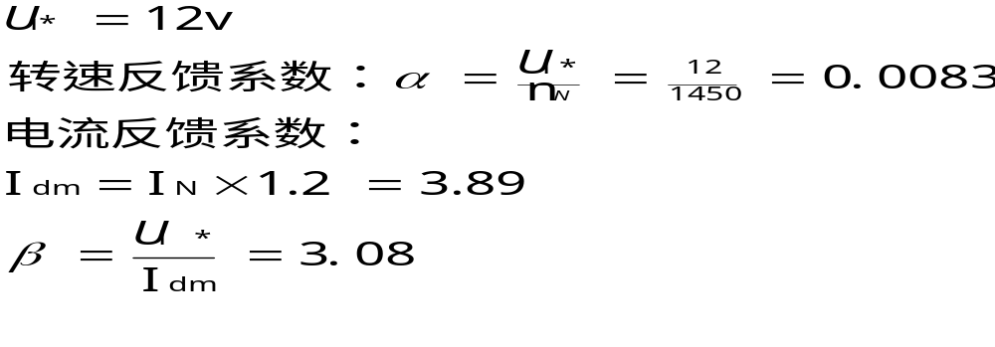
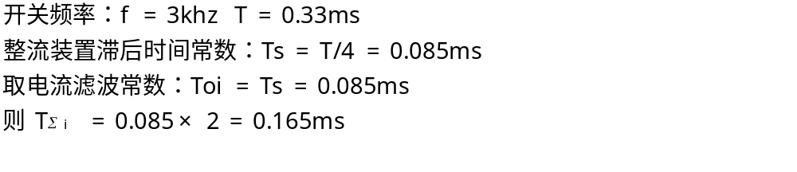
调节器设计

Slide 27
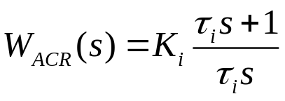


电流环节设计
a．选择电流调节器结构
根据设计要求电流超调量，并保证稳态电流无差，可按典型I型系统设计电流调节器。电流控制。电流环控制对象是双惯性型的,所以把电流调节器设计成PI型的，其传递函数为
式中 电流调节器的比例系数； 电流调节器的超前时间常数

Slide 28
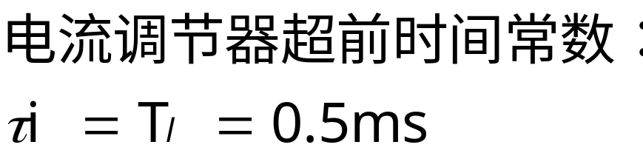
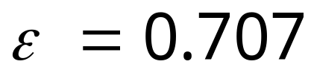
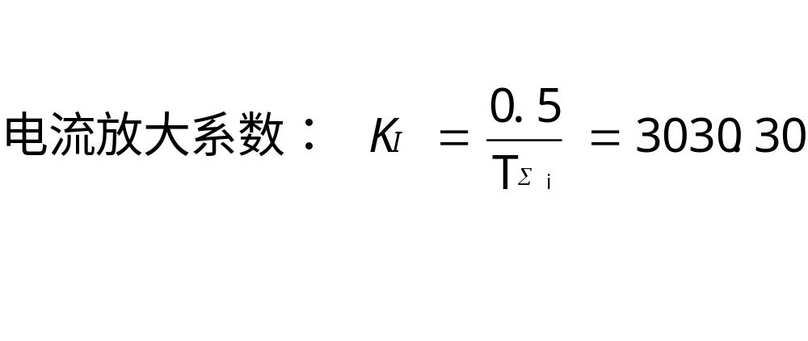
b．计算电流调节器参数
电流环小时间之和按小时间常数近似处理：
阻尼比：

Slide 29
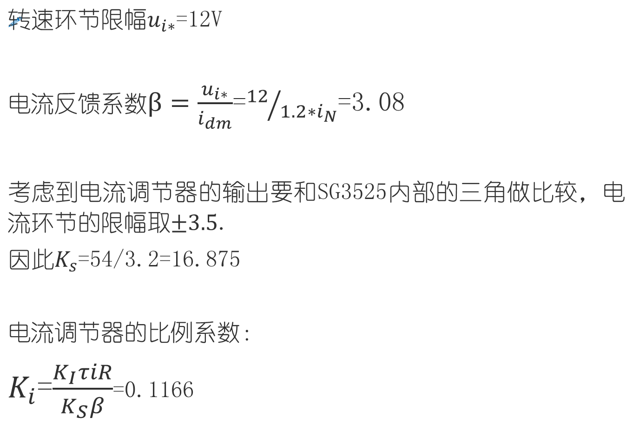

Slide 30

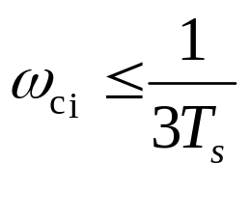
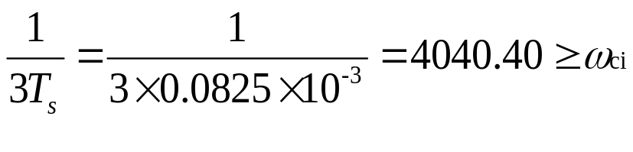
c．校验近似条件
c．校验近似条件
电流环截止频率 :
晶闸管装置传递函数近似条件：
即:
满足近似条件；

Slide 31
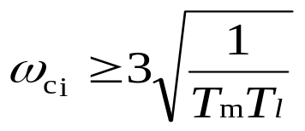
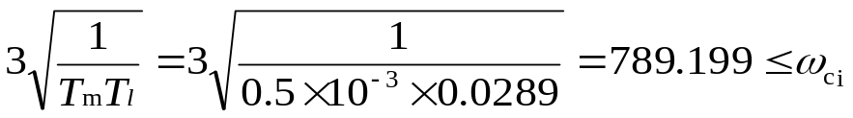
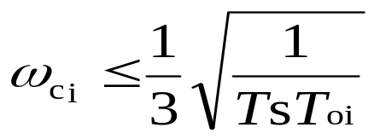
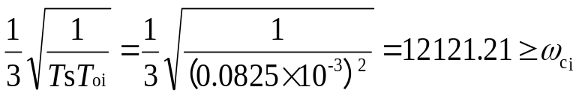
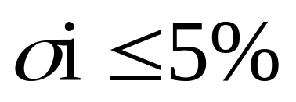
忽略反电动势对电流环影响的条件：
即
满足条件；
电流环小惯性环近似处理：
即
满足条 件
按照上述参数，电流环可以达到的动态跟随指标为：
,满足设计要求。

Slide 32
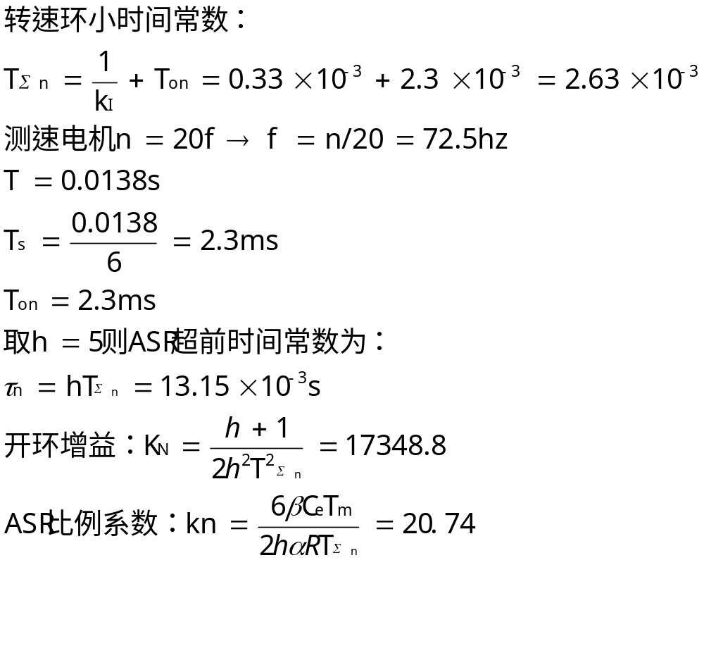
b转速环节设计

Slide 33
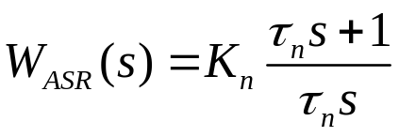
转速调节器设计
a.选择调节器结构
按跟随和抗扰性能都能较好的原则,在负载扰动点后已经有了一个积分环节,为了实现转速无静差还必须在扰动作用点以前设置一个积分环节,因此需要Ⅱ由设计要求，转速调节器必须含有积分环节，故按典型Ⅱ型系统—选用设计PI调节器，其传递函数为

Slide 34
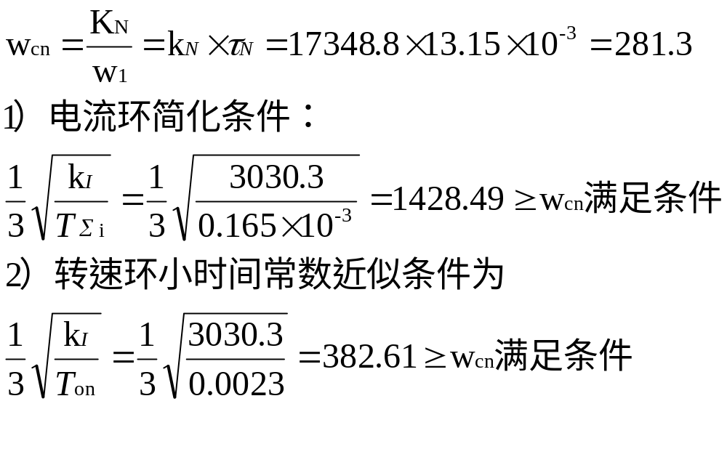

c.近似校验
按照ARS退饱和情况计算超调量

Slide 35
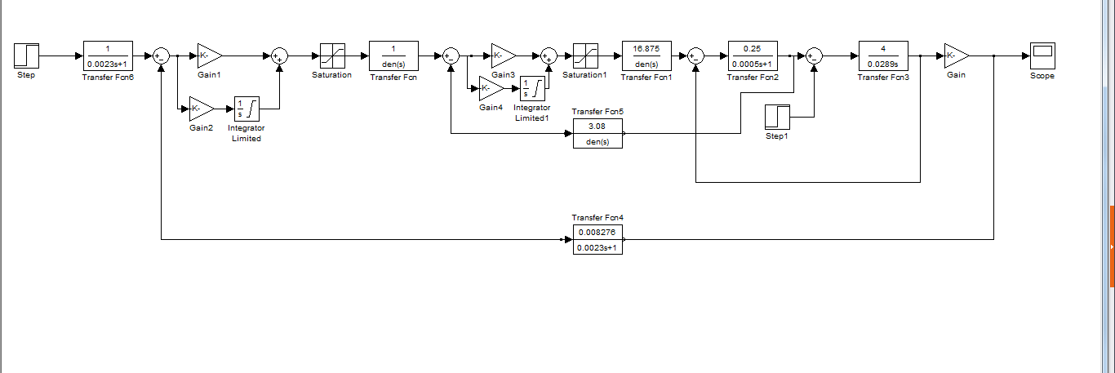
计算机仿真
仿真可采用面向传递函数的仿真方法或面向电气系统原理结构图的仿真方法，本文采用面向传递函数的仿真方法。利用Matlab系统仿真结构下图所示
图十一 Matlab仿真结构图

Slide 36
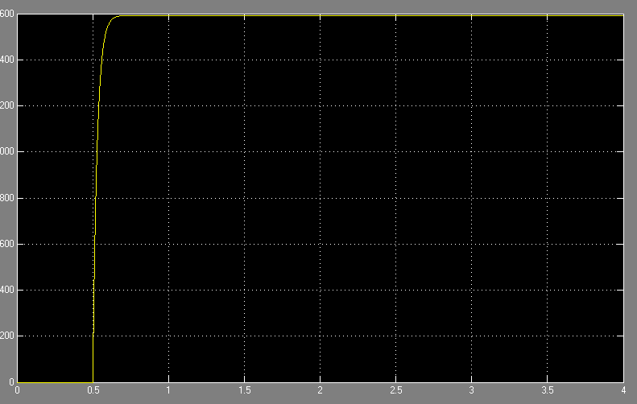
开环特性空载

Slide 37
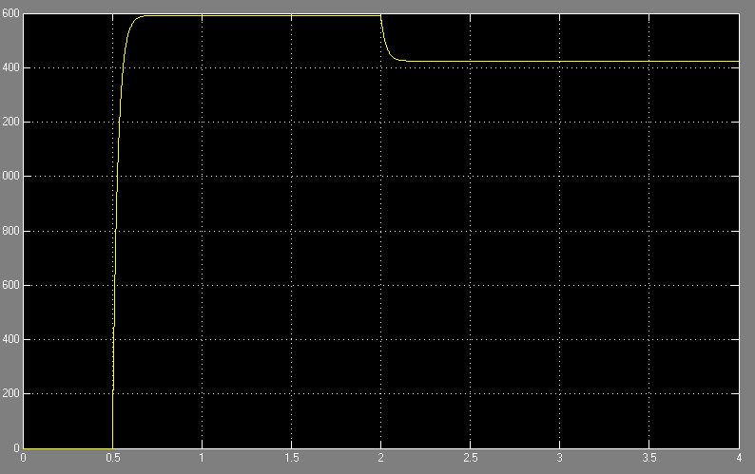
开环突加负载扰动特性

Slide 38
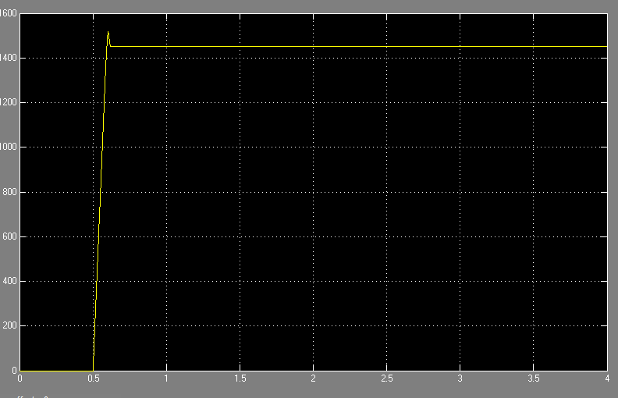
闭环特性空载启动特性

Slide 39
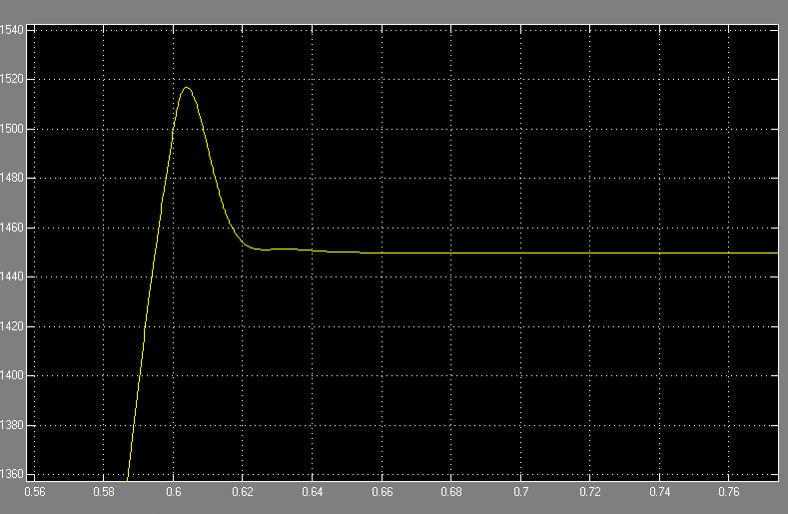
空载超调
由图可看出空载启动超调只有4.62%左右，完全符合要求

Slide 40
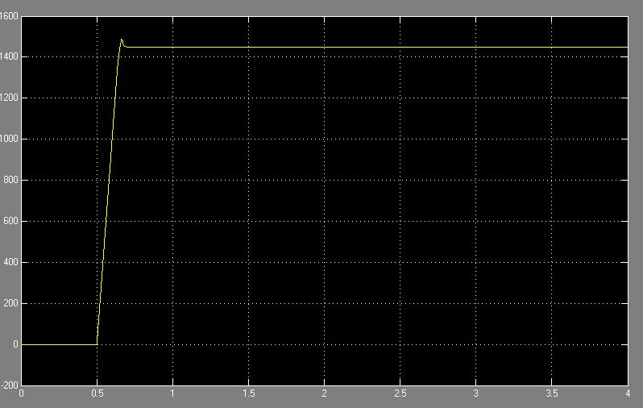
额定负载启动波形
由图可看出启动的超调在减小，与课本结论一致

Slide 41
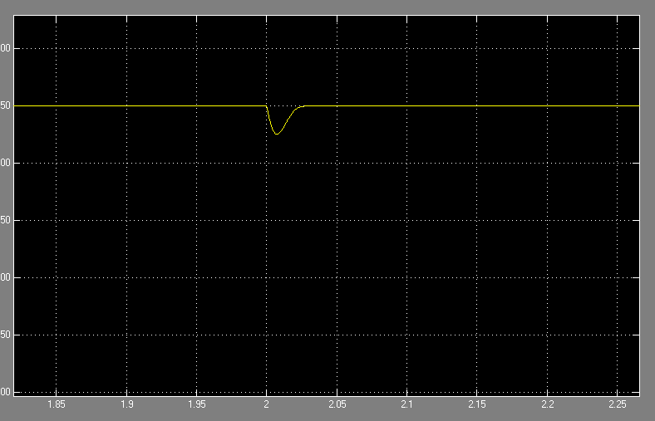
突加负载扰动的波形

